Slide 1
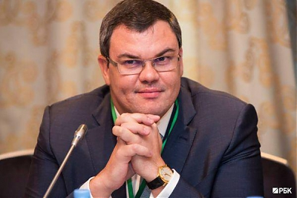
Советы построения внутрикорпоративных процессов в строительно-промышленной сфере: от заключения контракта, до обращения в суд и до возврата долга судебными приставами
Алексей Кравцов
Председатель Арбитражного третейского суда г. Москвы
Заведующий кафедрой Юридического факультета РГАИС
Тел. для WhatsApp 8 (926) 610-26-46

Slide 2
Для кого?
Для тех, кто хочет увеличить объем собираемости долгов?
1/6

Slide 3
Как работает?
МЕНЕДЖЕР
СУД
ПРИСТАВ
2/6

Slide 4
Ошибки Менеджеров:
МЕНЕДЖЕР
СУД
ПРИСТАВ
Подписи не полномочных лиц
Документооборот не по реквизитам
Не соблюдение условий договора
Не проверяется кредитная история клиентов
Нет залогов и поручительств
3/6

Slide 5
СУД (где быстрее?):
МЕНЕДЖЕР
СУД
ПРИСТАВ
Третейский суд – 1,5 мес.
Государственный суд – 8 мес.
4/6

Slide 6
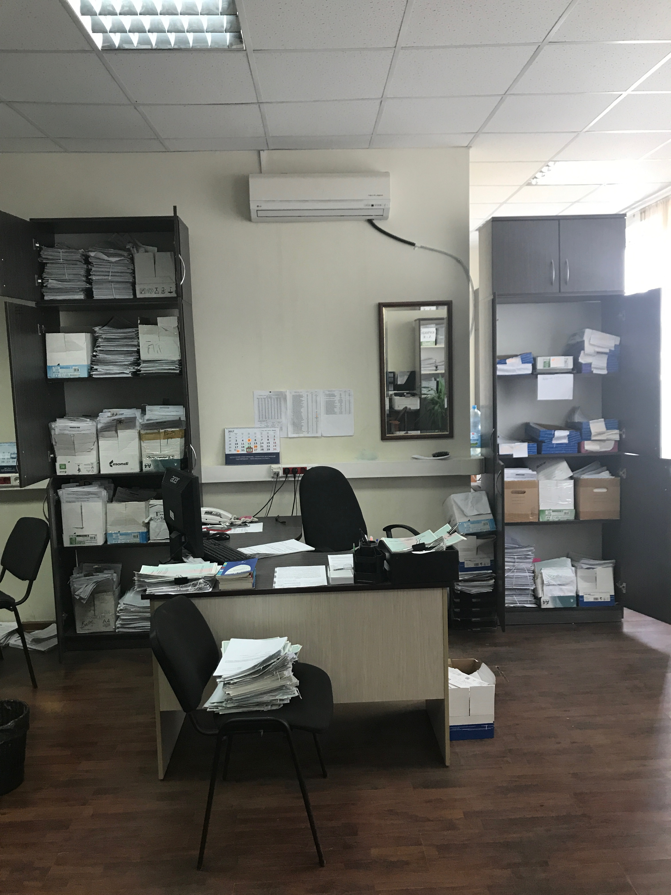
ПРИСТАВЫ:
МЕНЕДЖЕР
СУД
ПРИСТАВ
Делать все самому
Работать по Таблице
Готовиться к расходам
5/6

Slide 7
Когда работает?
МЕНЕДЖЕР
СУД
ПРИСТАВ
ДЕНЬГИ
6/6

Slide 8
Благодарю за внимание!
Алексей Кравцов
Председатель Арбитражного третейского суда г. Москвы (a-tsm.ru)
Моб. 8 (926) 610-26 46
Почта - kav@a-tsm.ru

